Slide 1
Фантасты и
фантастика
Добродомова Людмила Дмитриевна
Педагог внеурочной детельности
ГБОУ СОШ № 60 СПб.

Slide 2
Содержание
Великие фантасты
Знакомство с произведениями авторов
Викторина – узнай книгу
Кроссворд – писатели-фантасты
Фантастика в кино
Жанры фантастических произведений
Кроссворд – угадай жанр фантастики
Мы любим фантастику

Slide 3
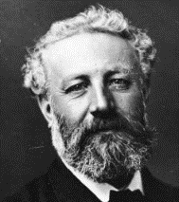
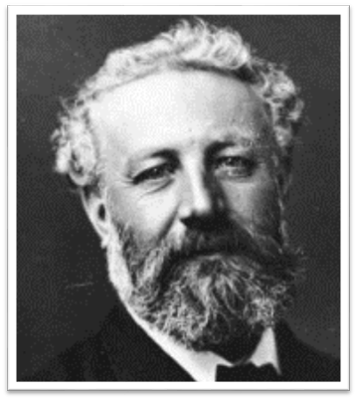
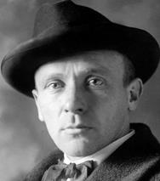
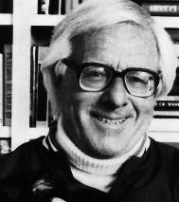
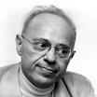
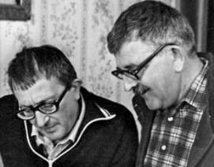
«Дети капитана Гранта»
«20 тысяч лье под водой»
«Из пушки на Луну»
«Вокруг света за 80 дней»
Жюль Верн – создатель жанра научной фантастики
Автор около 100 романов
Предсказал многие из открытий и изобретений будущего

Slide 4
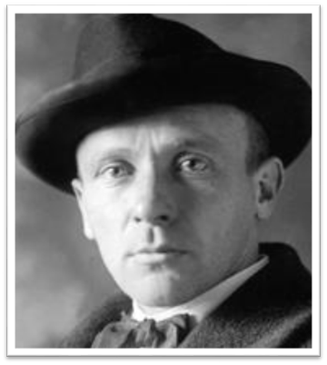
«Мастер и Маргарита»
«Собачье сердце»
«Иван Васильевич»
Михаил Булгаков – выдающийся писатель
довоенного советского времени
Его произведения стали известны читателям и зрителям
через многие годы после смерти автора

Slide 5
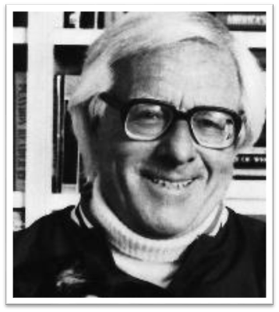
«451 градус по Фаренгейту»
«Марсианские хроники»
«И грянул гром»
«Вельд»
Рэй Бредбери – ведущий американский фантаст середины
двадцатого века. Предсказал моральные и психологические
проблемы надвигающегося будущего

Slide 6
«Рассказы о пилоте Пирксе»
«Кибериада – сказки роботов»
«Непобедимый»
Станислав Лем – польский писатель, юморист, философ
Его фантастические произведения очень разнообразны
это и детектив, и сказка, и сатира, и научные исследования

Slide 7
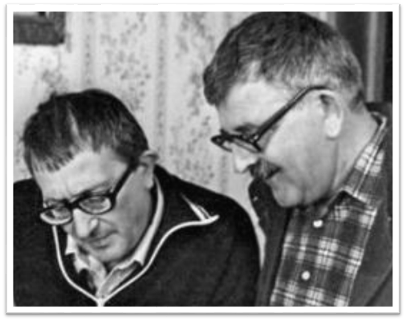
«Миллиард лет до конца света»
«Пикник на обочине»
«Хромая судьба»
«Улитка на склоне»
Братья Стругацкие – величайшие фантасты СССР
Целые поколения читателей, с 60-х годов и до сих пор
зачитываются их книгами. Работали в содружестве, книги
написанные вне содружества подписывали псевдонимами

Slide 8
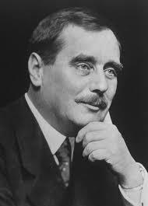
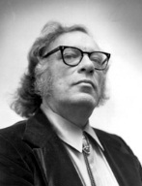
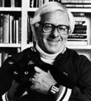
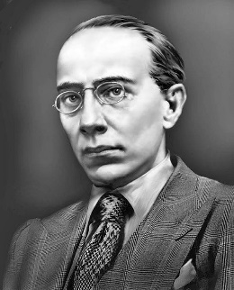
Александр Беляев
Герберт Уэллс
Айзек Азимов
Станислав Лем
Рэй Бредбери
Роман «Человек-амфибия»
Роман «Человек-невидимка»
Роман «Я робот»
Роман «Солярис»
Роман «451 градус
по Фаренгейту»
О гениальном ученом,
давшем человеку
способность
жить под водой
Писатель-оптимист,
мредставляющий
будущее прекрасным,
а роботов – друзьями
людей
О злоключениях человека, который
стал невидимым
Роман, в котором
живая планета
пытается установить
контакт с людьми
О государстве
будущего, где
запрещено читать
книги и мыслить

Slide 9
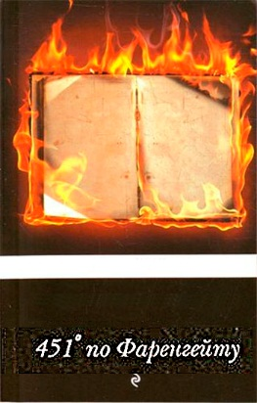
Айзек Азимов
Кто
автор
этой
книги?
Станислав Лем
Другие
версии?
Верно!
Рэй Бредбери
Александр Беляев
Герберт Уэллс

Slide 10
Айзек Азимов
Кто
автор
этой
книги?
Станислав Лем
Верно!
Рэй Бредбери
Александр Беляев
Герберт Уэллс

Slide 11
Айзек Азимов
Кто
автор
этой
книги?
Станислав Лем
Верно!
Рэй Бредбери
Александр Беляев
Герберт Уэллс

Slide 12
Айзек Азимов
Кто
автор
этой
книги?
Станислав Лем
Верно!
Рэй Бредбери
Александр Беляев
Герберт Уэллс

Slide 13
Айзек Азимов
Кто
автор
этой
книги?
Станислав Лем
Верно!
Рэй Бредбери
Александр Беляев
Герберт Уэллс

Slide 14
Кроссворд – писатели-фантасты
6
4
б
б
5
р
1
с
т
р
у
г
а
ц
к
и
е
7
л
з
д
л
г
и
2
б
е
л
я
е
в
а
м
е
м
к
о
3
в
е
р
н
о
в
и
в

Slide 15
В кинематографе элементы фантастики встречаются в самых разных жанрах, не всегда похожих на произведения классической научной фантастики. Среди этих жанров нет «хороших» или «плохих» - они просто разные

Slide 16
Научная фантастика
Режиссер
Джеймс Кэмерон
1989 год
К настоящему времени
снято 4 сиквела
(продолжения фильма)
Пятый элемент
Робот-
полицейский
О том, как человек и робот-убийца
возвращаются в прошлое,
чтобы изменить будущее
Терминатор
Солярис

Slide 17
Научная фантастика
Пятый элемент
Робот-
полицейский
Режиссер Андрей Тарковский
1972 год
По роману Станислава Лема
Терминатор
О том, как разумная планета
пыталась найти общий язык с
землянами изучая их память
Солярис

Slide 18
Научная фантастика
Пятый элемент
Робот-
полицейский
Режиссер – Пол Верхувен
1987 год
О том, как погибший полицейский
вернулся в ряды борцов
с преступностью и несправедливостью
Терминатор
Солярис

Slide 19
Научная фантастика
НАУЧНАЯ ФАНТАСТИКА (НФ)
жанр литературы и кино
включающий произведения
о том, чего нет в нашем мире,
но возможно (согласно
современным научным
представлениям) произойдет
в нашем мире в будущем
Пятый элемент
Робот-
полицейский
Режиссер Люк Бессон
1997 год
Терминатор
Попробуйте в одной-двух фразах
рассказать, о чем этот
фильм и назовите его
Солярис

Slide 20
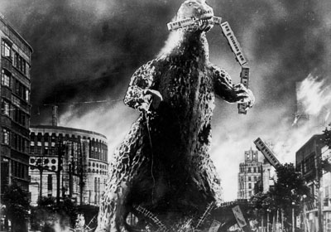
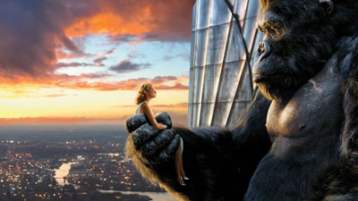
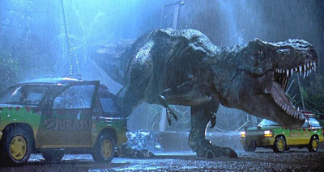
Ненаучная фантастика
Годзилла
Динозавр не может
увеличиться от воздействия
радиации
Матрица
Ядерные испытания
пробуждают спавщего в
океане динозавра-мутанта
Кинг-конг
Парк Юрского периода

Slide 21
Ненаучная фантастика
Годзилла
До создания
искусственного интеллекта
человечеству ещё далеко
Матрица
Наш современник, молодой
хакер обнаруживает, что
живёт в мире, созданном
искусственным интеллектом
Кинг-конг
Парк Юрского периода

Slide 22
Ненаучная фантастика
- Древние комары не кусали
холоднокровных животных
- ДНК сохраняется несколько сотен, но не миллионы лет
Годзилла
Матрица
Клонировав кровь,
найденную в ископаемом
комаре, ученые возродили
динозавров
Кинг-конг
Парк Юрского периода

Slide 23
Ненаучная фантастика
Ненаучная фантастика
обычно представляет
невозможные события
в современном мире,
Обезьяна, размерам с
Кинг-Конга неспособна
передвигаться
Матрица
Годзилла
Как вы думаете, что в
этом фильме
не соответствует
научным представлениям?
Кинг-конг
Парк Юрского периода

Slide 24
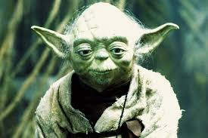
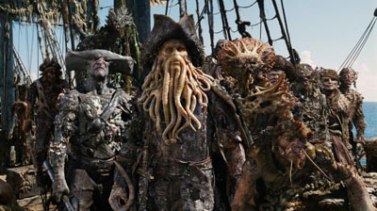
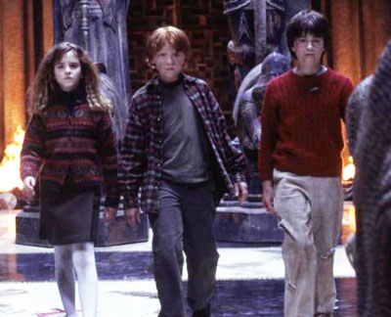
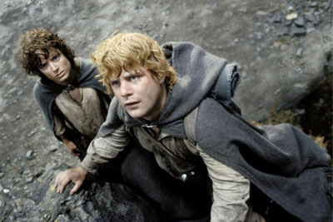
Фэнтези
Звездные войны
Пираты Карибского моря
Фентези - это история,
произошедшая в прошлом
мира, отличающегося от нашего,
в сказочной стране, в мире,
где есть маги или «в далекой-
далекой галактике»
Властелин колец
Гарри Поттер

Slide 25
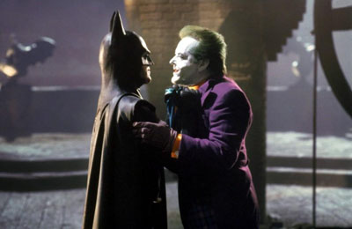
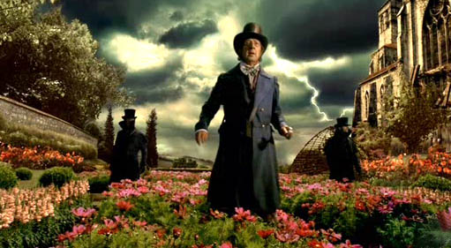
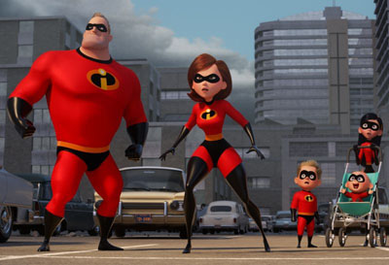
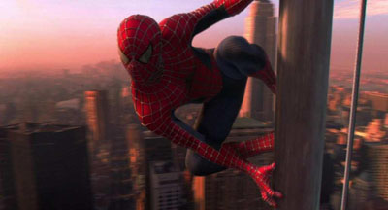
Фильм-комикс
Бетмен
Видок
В фильме-комиксе всегда есть
Главный супергерой и главный
Суперзлодей. И оба, как правило,
обладают суперспособностями!
Суперсемейка
Человек-паук

Slide 26
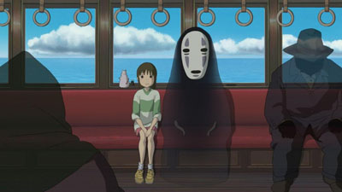
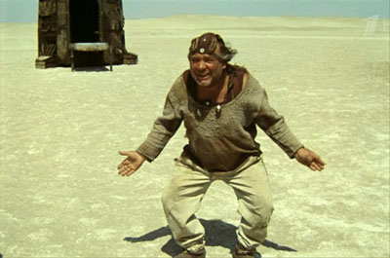
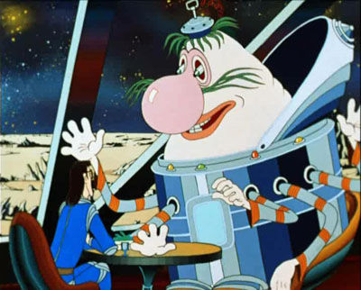
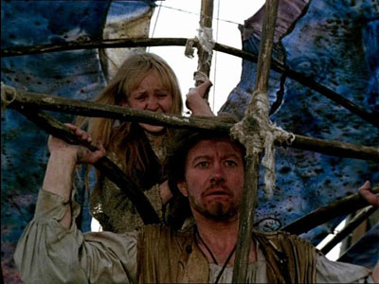
Фантастические притчи
Унесенные призраками
Кин-дза-дза!
Притча, похожа на сказку,
но это всегда история с
моралью. Фантастика в ней
нужна, чтобы ярче
представить обычную жизнь
Тайна третьей планеты
Сказка странствий

Slide 27
Угадай жанр
1. …Начинается со слов «жили-были»
4. …Сказочная история с моралью
2. …Истории с магами и драконами
5. Одним словом всё это…
3. …О богах и героях
2
4
ф
п
э
1
р
5
ф
а
н
т
а
с
т
и
к
а
т
к
т
е
а
ч
з
з
и
и
к
3
м
и
ф
ы
27

Slide 28
Мы любим фантастику!
До встречи на Марсе!

